Slide 1
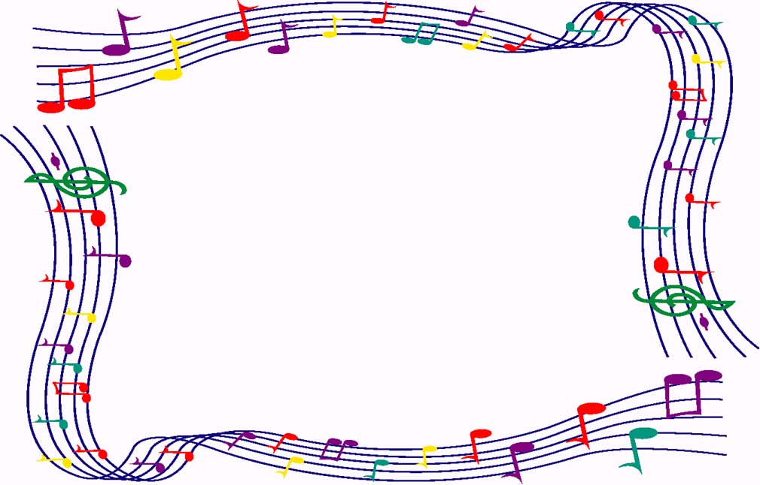
МДОУ «Детский сад №66», г. Ухта
Детский сад с доставкой на дом
«Виртуальные семейные выходные
с любимым садом»
Музыкальная викторина
«В мире музыкальных инструментов»
для детей с ОВЗ в домашних условиях
Воспитатель : Т.В. Черепанова

Slide 2
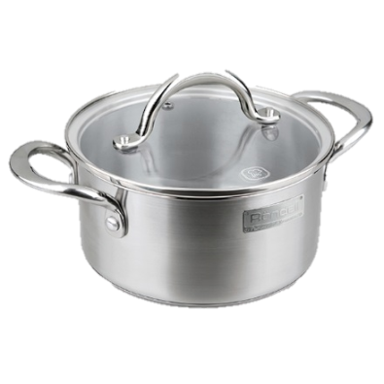
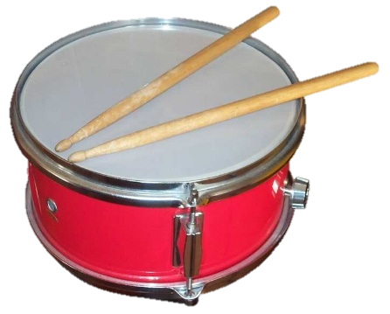

Что НЕ является музыкальным инструментом?

Slide 3
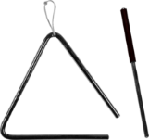
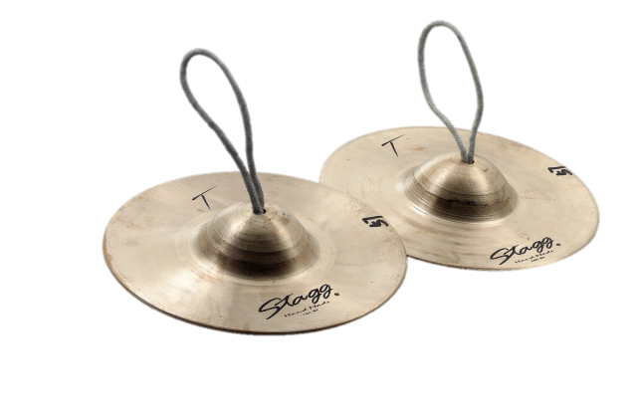
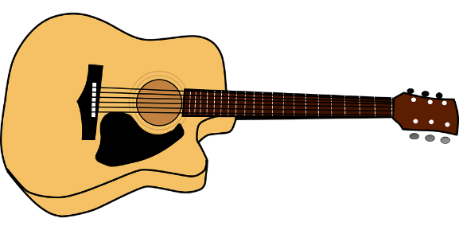
Найдите музыкальные тарелки:

Slide 4
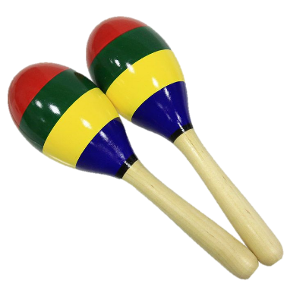
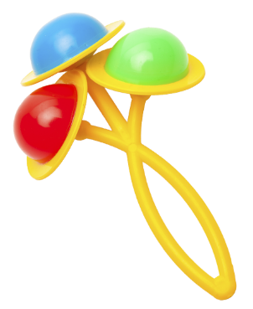
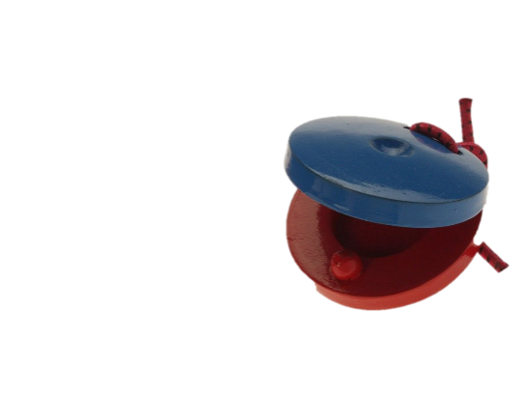
Найдите маракасы:

Slide 5
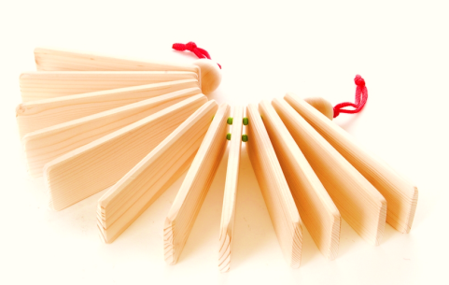
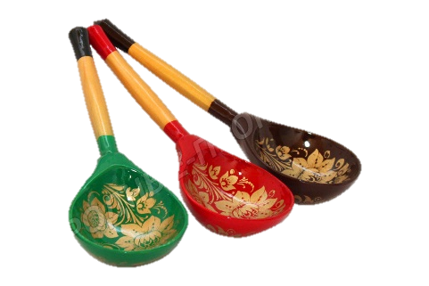
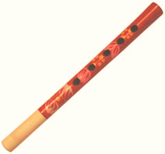
Какой инструмент – трещотка?

Slide 6
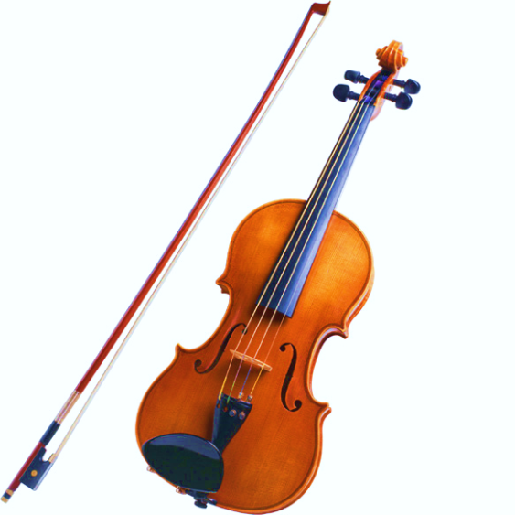
Назови музыкальный инструмент:
гитара
скрипка
балалайка

Slide 7
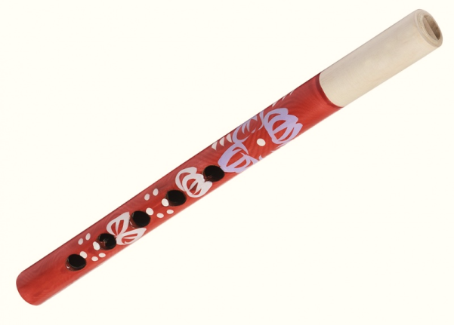
Назови музыкальный инструмент:
дудочка
саксофон
труба

Slide 8
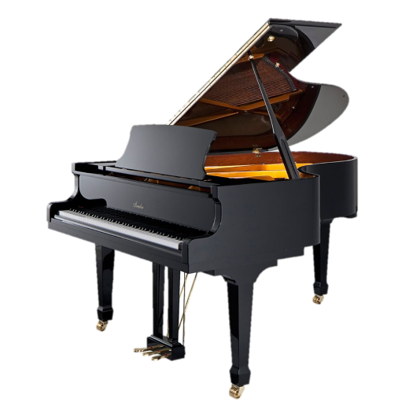
Назови музыкальный инструмент:
синтезатор
гитара
рояль

Slide 9
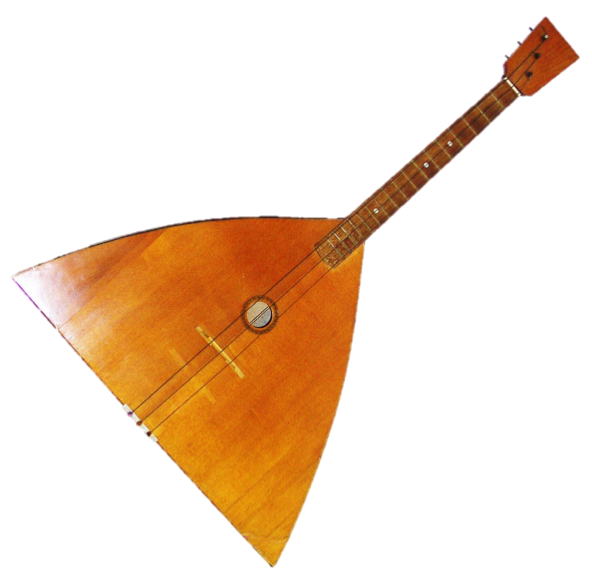
Три струны, играет звонко
Инструмент тот — «треуголка».
Поскорее узнавай-ка,
Что же это?
Отгадайте загадку:

Slide 10
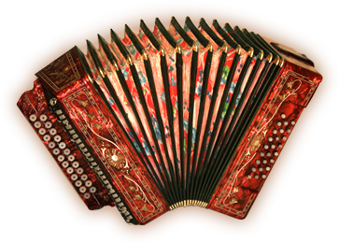
В руки ты ее возьмешь,
То растянешь, то сожмешь!
Звонкая, нарядная,
Русская, двухрядная.
Заиграет, только тронь,
Как зовут ее?
Отгадайте загадку:

Slide 11
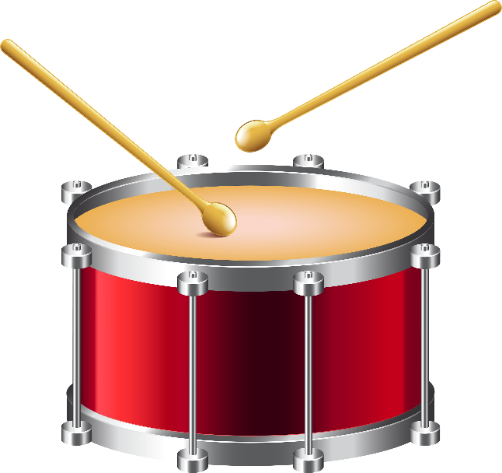
Отгадайте загадку:
Деревянные подружки
Пляшут на его макушке,
Бьют его, а он гремит —
В ногу всем шагать велит.

Slide 12
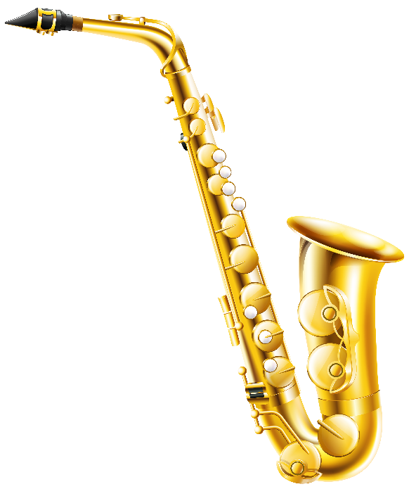
Отгадайте загадку:
Он на солнце заблестит,
Нежным звуком одарит.
В джазе самый первый он,
Серебристый …

Slide 13
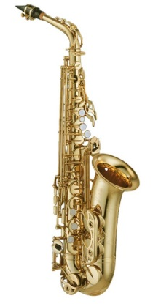
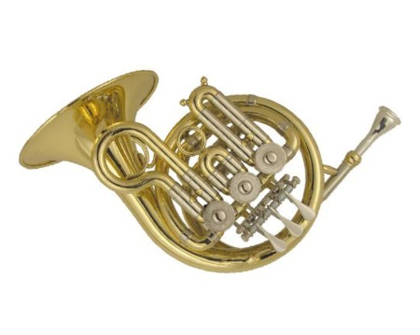
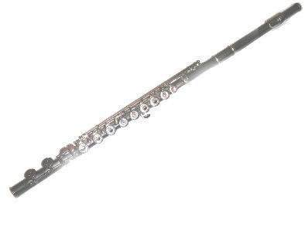
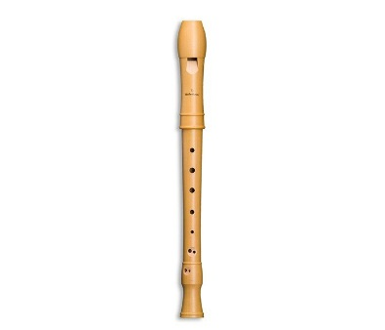
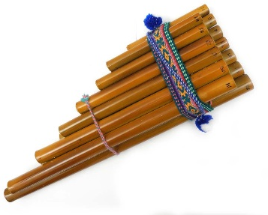
Давайте вспомним…
По способу извлечения звука инструменты бывают…
Д У Х О В Ы Е

Slide 14
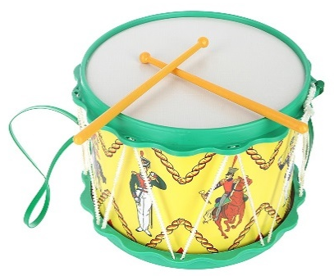
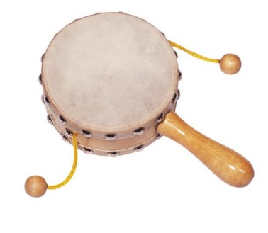
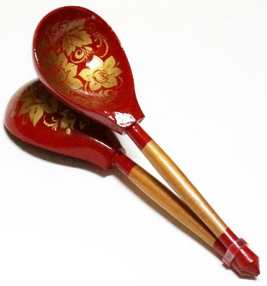
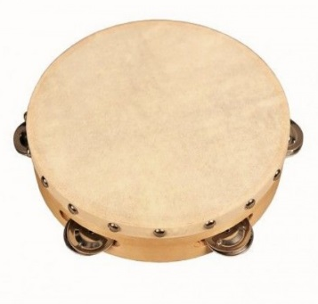
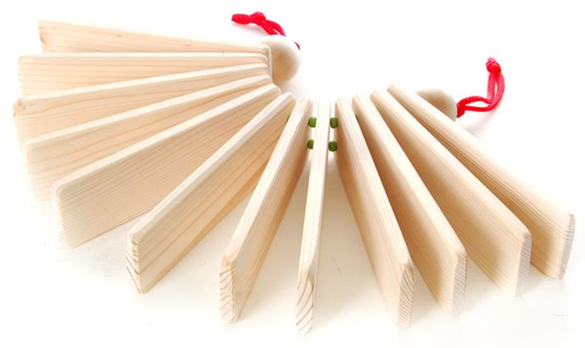
По способу извлечения звука инструменты бывают…
УДАРНЫЕ

Slide 15
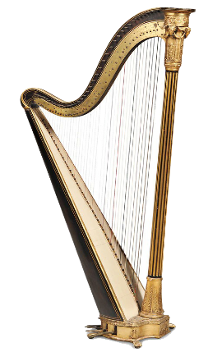
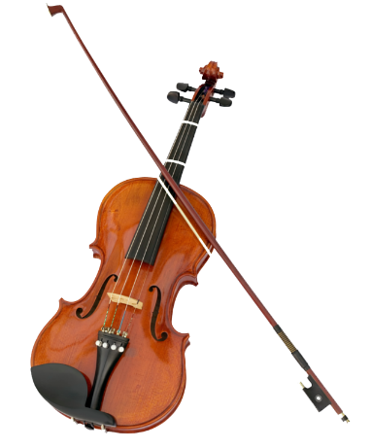
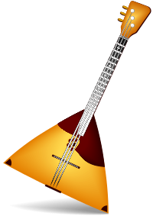
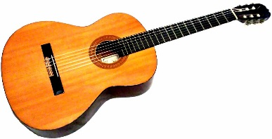
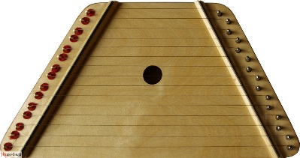
По способу извлечения звука инструменты бывают…
СТРУННЫЕ

Slide 16
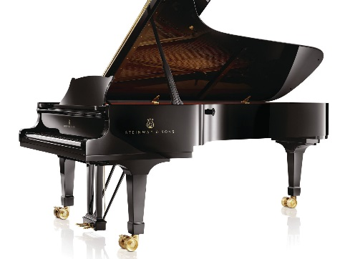
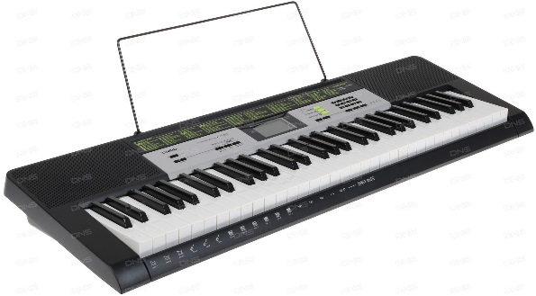
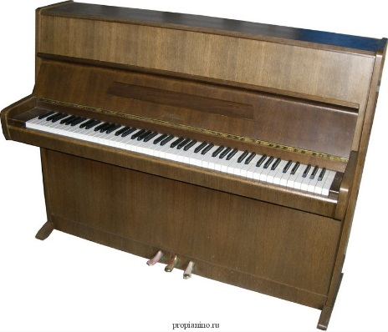
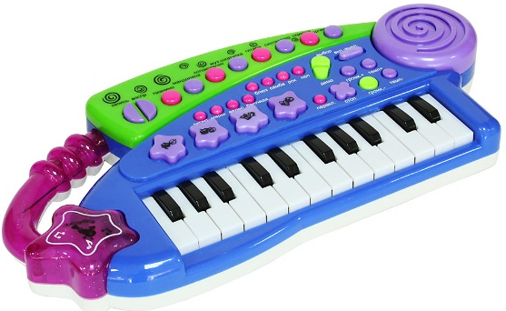
По способу извлечения звука инструменты бывают…
КЛАВИШНЫЕ

Slide 17
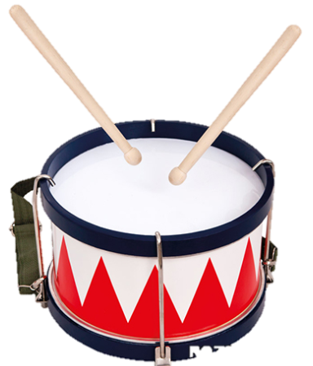
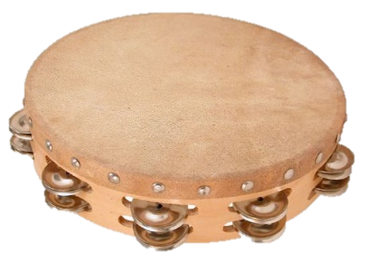

ТРЕТИЙ ЛИШНИЙ…

Slide 18
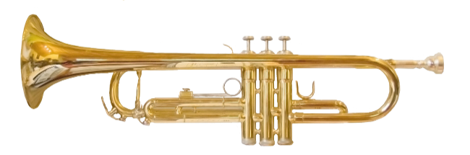
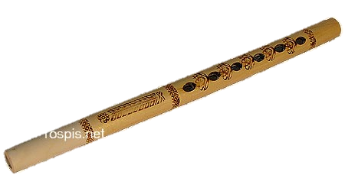
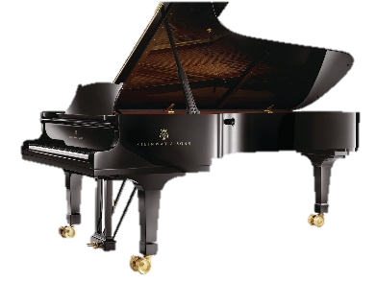
ТРЕТИЙ ЛИШНИЙ…

Slide 19
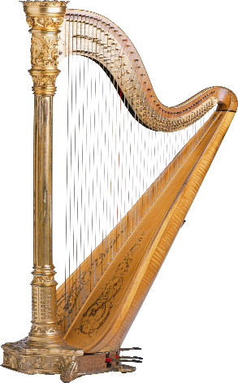


ТРЕТИЙ ЛИШНИЙ…

Slide 20

Список источников основного содержания:
https://nsportal.ru/detskiy-sad/muzykalno-ritmicheskoe-zanyatie/2012/11/23/ispolzovanie-muzykalnykh-instrumentov-v
https://infourok.ru/metodika-obucheniya-igre-na-detskih-instrumentah-detey-doshkolnogo-vozrasta-1193772.html
https://deti-online.com/zagadki/zagadki-pro-muzyku/
https://nsportal.ru/detskiy-sad/razvitie-rechi/2017/02/18/konspekt-zanyatiya-v-starshey-gruppe-v-mire-muzykalnyh

Slide 21

Список источников иллюстраций:
https://yandex.ru/images/search?p=2&text=музыкальные%20рамки&nomisspell=1&lr=19
https://yandex.ru/images/search?text=дудочка&stype=image&lr=19&source=wiz
https://yandex.ru/images/search?text=музыкальные%20детские%20картинки%20для%20оформления&lr=19
https://yandex.ru/images/search?p=1&text=духовые%20инструменты&pos=73&rpt=simage&img_url=https%3A%2F%2Fd1aeri3ty3izns.cloudfront.net%2Fmedia%2F8%2F8165%2F1200%2Fpreview.jpg&lr=19

Slide 22

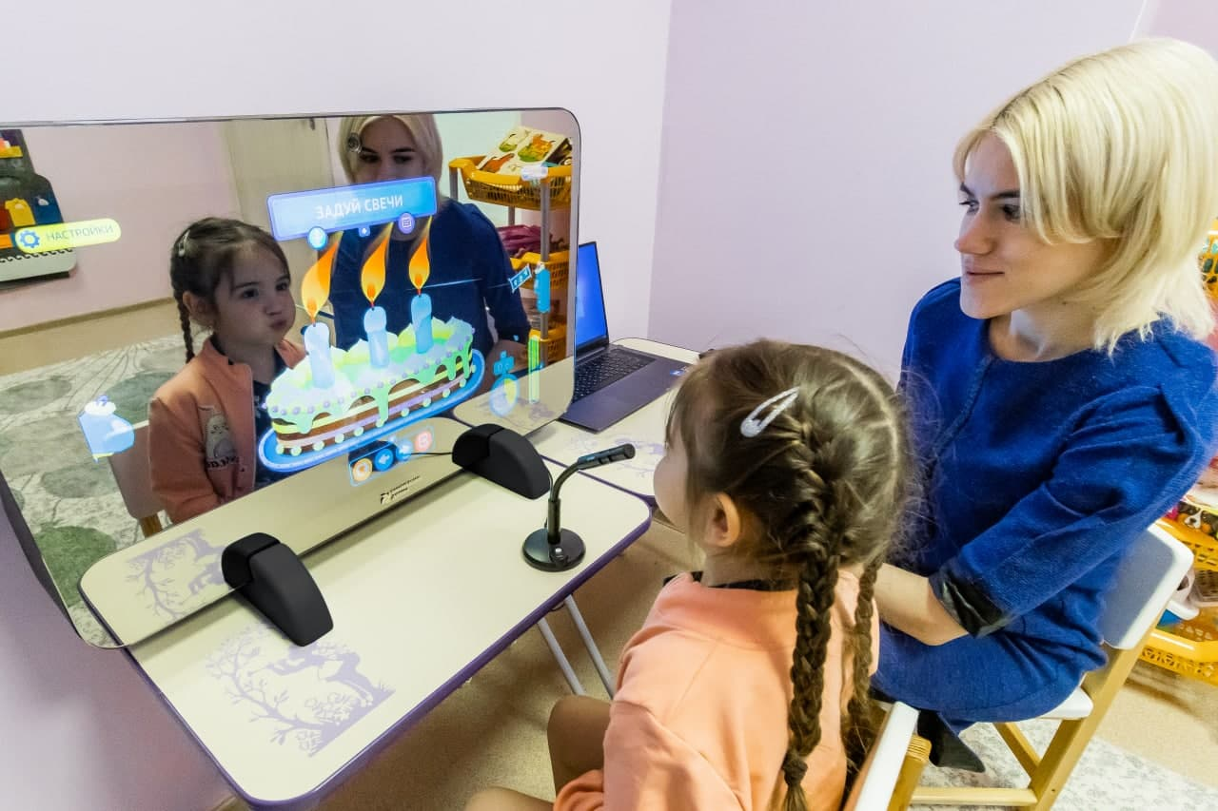
СПАСИБО ЗА ВНИМАНИЕ !

